Slide 1
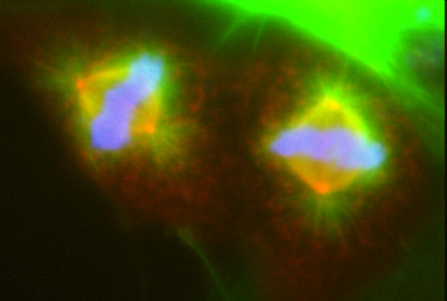
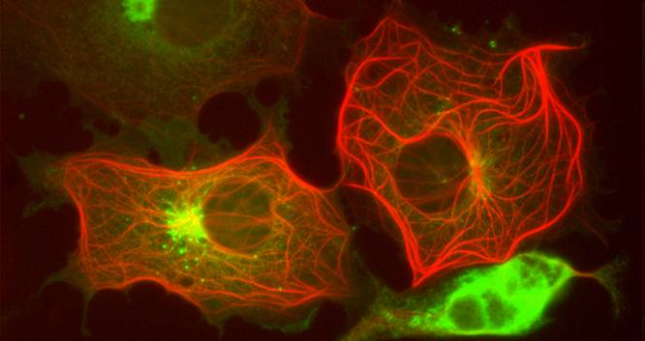
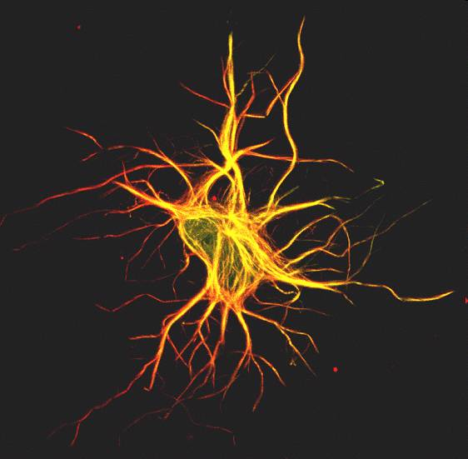
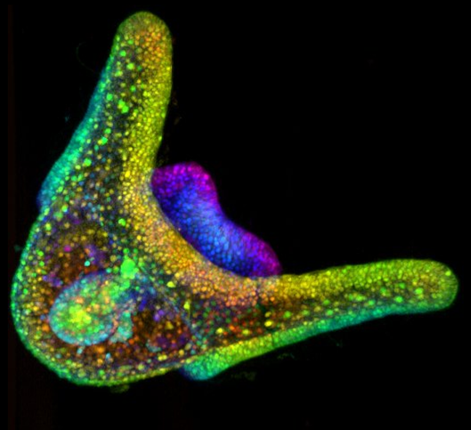
Fluorescence a
Konfokální mikroskopie
Bi4170 Optické kontrastní a zobrazovací metody
Šárka Mašová
Podzim 2014

Slide 2
Fluorescenční mikroskopie
Excitace a pozorovní fluorescenčních molekul
Velmi často používaná: vysoké rozlišení, citlivost, nízké pozaní, více kanálů…
Mnoho různých variací
dekonvoluce, OMX (Structured Illumination Microscopy), deltavision
konfokál, spining disk, 2 foton
TIRF, FRAP, FRET, FLIM, iFRAP, FCS …
PALM, STED, STORM, SIM, (super-resolution)
Stále ve vývoji

Slide 3
K čemu je fluprescence dobrá?
Např.:
Určení lokalizace specifických proteinů
Určení tvaru orgánů, buněk, intracelulárních struktur
Zkoumání dynamiky proteinů
Studium interakce proteinů a proteinových konformací
Zkoumání iontových koncentrací atd.

Slide 4
Princip fluorescence
Fluorescence - fotoluminiscenční záření
vyvolána:
    účinkem jiného dopadajícího záření (absorbcí)
    účinkem dopadajících částic
= sekundární záření, které je charakterizováno vyzářením energie ve velmi krátké době (řádově 10⁻⁹ s až 10⁻⁶ s)
emitované záření je vyzářeno atomem, který energii pohltil
přechod z prvního singletového stavu (S₁) do singletové hladiny (S₀)

Slide 5
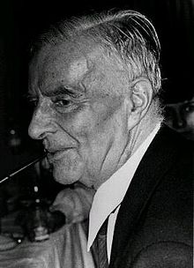
Fluorescence
Jablonského diagram
Aleksander Jabłoński (PL)
Excitovaný stav
excitace
Kratší vlnová délka
Vyšší energie
emise
Delší vlnová délka, méně energie
Základní stav
→ Stokesův posuv

Slide 6
Fluorescenční techniky
Standartní techniky: wide-field
konfokál
2-photon
Special techniky : FRET
FLIM
FRAP
Fotoactivace
TIRF

Slide 7
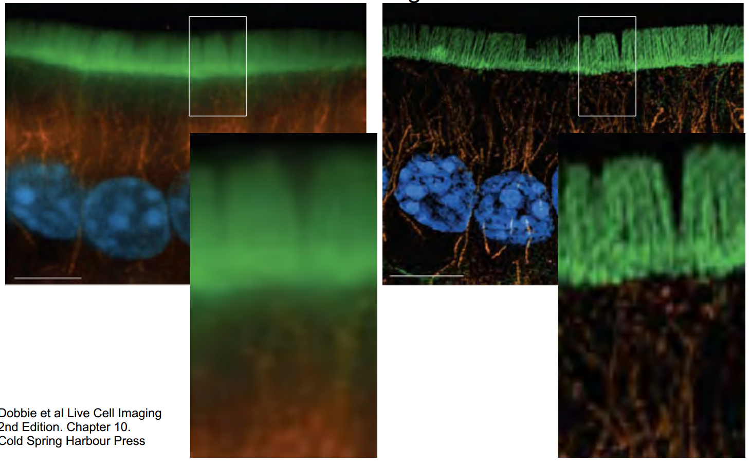
Rozlišení

Slide 8
Konfokální mikroskop
confocal laser scanning microscope (CLSM)
Confocal - conjugate (sbíhat) + focal (ohniskový)
Termín "konfokální" znamená "mít stejné ohnisko/zaostření ".
Toho je dosaženo tak, že se zaostří kondenzorové čočky do stejné ohniskové roviny jako čočky objektivu.
Konfokální mikroskop je druhem optického (fluorescenčního) mikroskopu, jehož výhodou je vyšší rozlišovací schopnost daná detekcí světla pouze z ohniskové roviny mikroskopu.

Slide 9
Konfokální mikroskop
Na detektor dopadá pouze obraz řezu objektu v rovině fokusace (modrá)
Odstranění „nezaostřené“ (blurred) části obrazu
    a) opticky (pinhole)
    b) výpočtem – dekonvoluce
Pinhole 1
vzorek
Pinhole 2
kondenzerová
čočka
objektivová
čočka
detektor
zaostřená
rovina
Podle: Handbook of Biological Confocal Microscopy. J.B.Pawley, Plennum Press, 1989

Slide 10
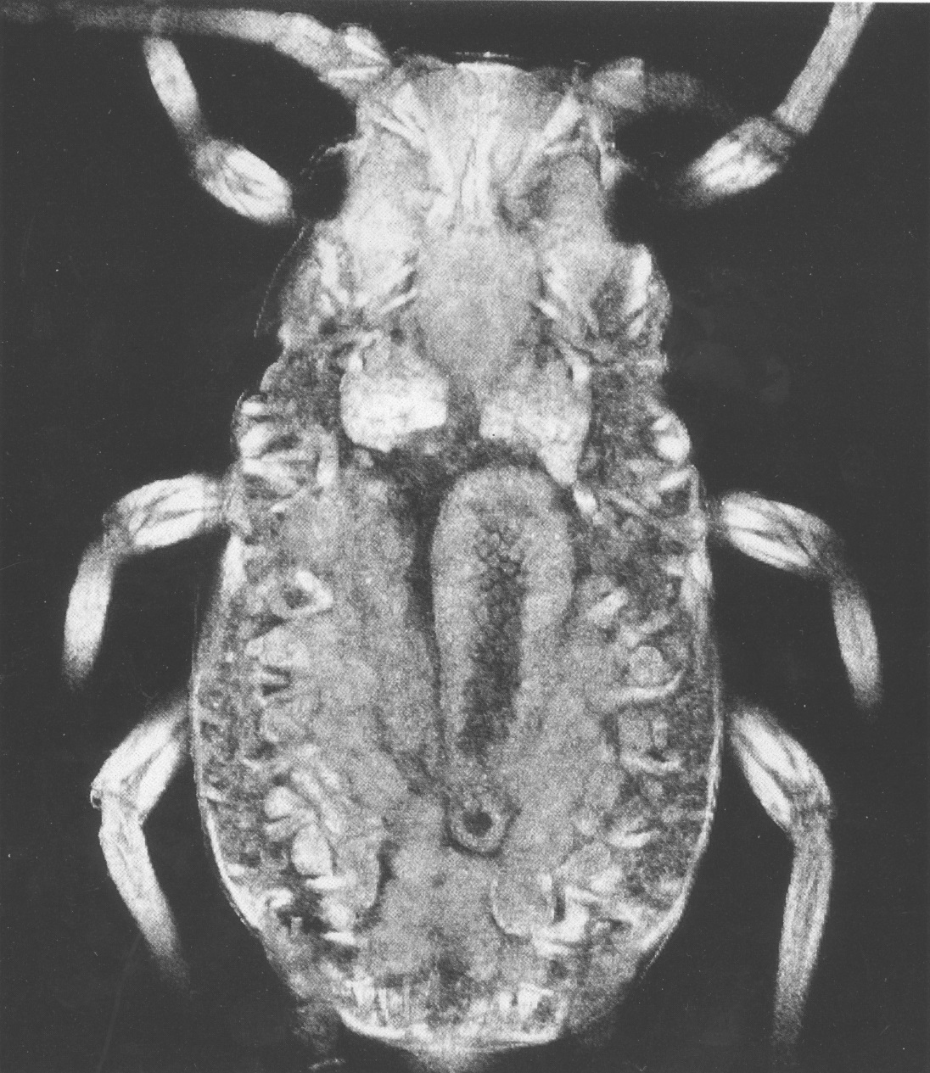
optický řez
mšice

Slide 11
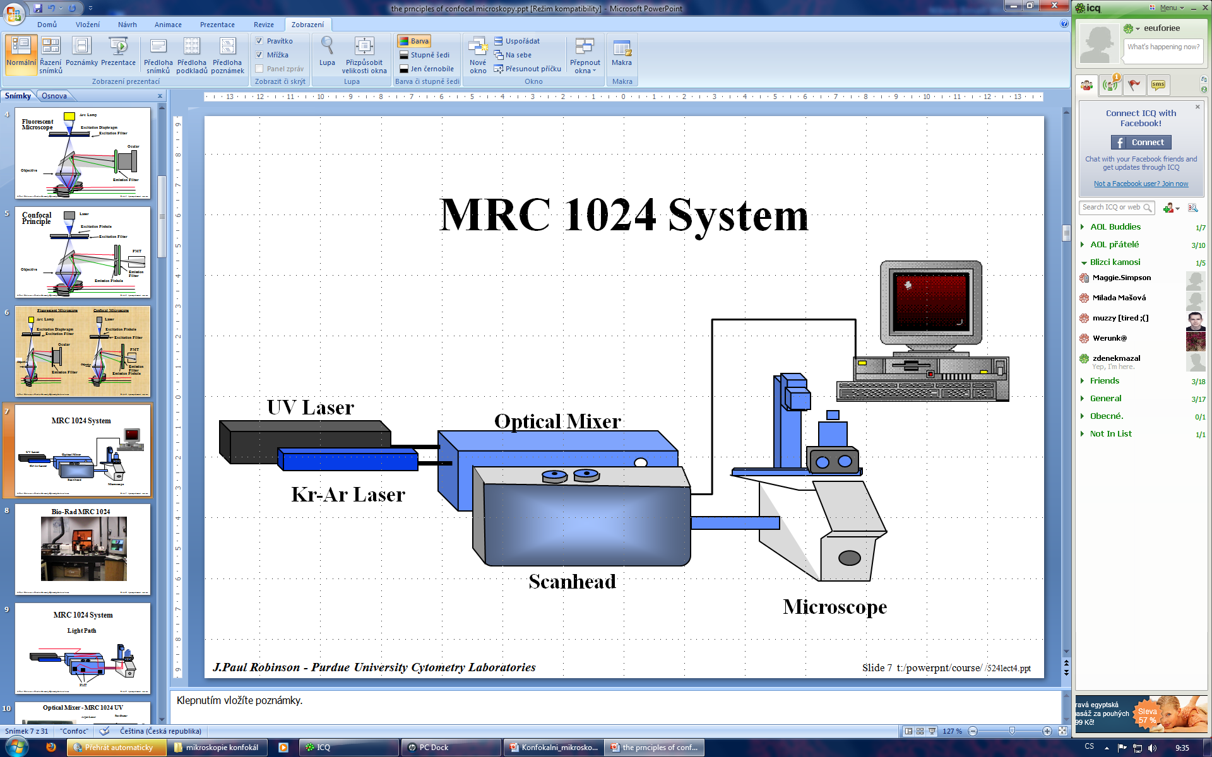
Fluorescenční mikroskop
Oblouková lampa
Excitační diafragma/clona
Excitační filtr
Okulár
Objektiv
Emisní (bariériový)
filtr

Slide 12
Konfokální princip
Laser
Excitační pinhole
Excitační filtr
dělič paprsků a rastrovací zařízení
PMT
(photo multiplier tube)
Objektiv
Emisní
filtr
Emisní Pinhole

Slide 13
Fluorescenční mikroskop
Konfokální mikroskop
Oblouková lampa
Laser
Excitační diafragma
Excitační pinhole
Excitační filtr
Excitační filtr
okulár
PMT
objektiv
objektiv
Emisní
filtr
Emisní filtr
Emisní pinhole

Slide 14
Výhody konfokální mikroskopie
Redukované rozostření obrazu způsobené rozptylem světla
Zvýšené efektivní rozlišení
Lepší poměr signálu ku šumu
Jasné / „čisté“ pozorování tlustých vzorků
Možnost skenování v ose Z
Vnímání hloubky obrazu a prostorového uspořádání v řezech v ose Z

Slide 15
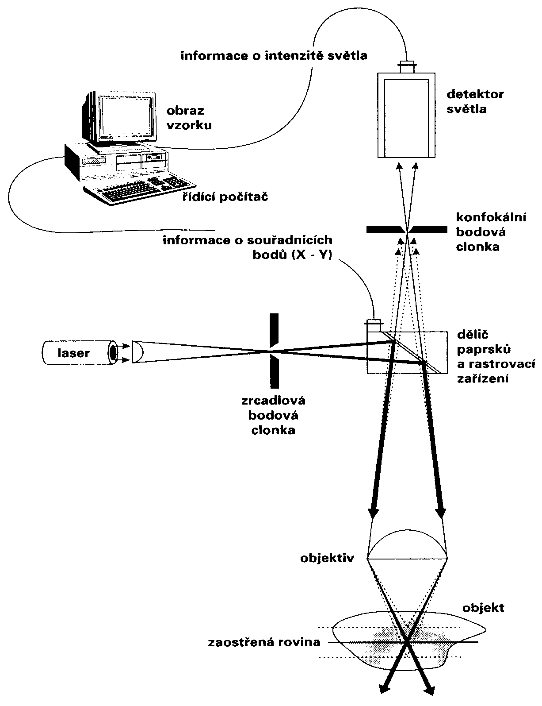
Schéma současného konfokálního mikroskopu (s rozmítaným laserovým paprskem)
informace o intenzitě světla
detektor světla
Bodový zdroj světla: laserový paprsek fokusovaný na clonu
Clona je objektivem zobrazena do bodu (průměr = rozlišovací schopnosti objektivu)
Objektiv sbírá světlo odražené a rozptýlené – zpětný průchod objektivem: obraz bodové clonky
Druhá konfokální bodová clonka (blokuje nezaostřené roviny)
Fotonásobič a detektor světla
konfokální bodová clonka
informace o souřadnicích bodů (X - Y)
dělič paprsků a rastrovací zařízení
laser
zrcadlová bodová clonka
objektiv
objekt
zaostřená rovina
(Vesmír, 1995)

Slide 16
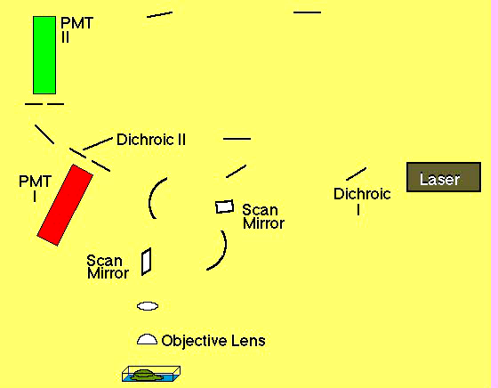


Slide 17
Bodové skenování
x
y
Laser - výstup
k mikroskopu
Laser - vstup

Slide 18
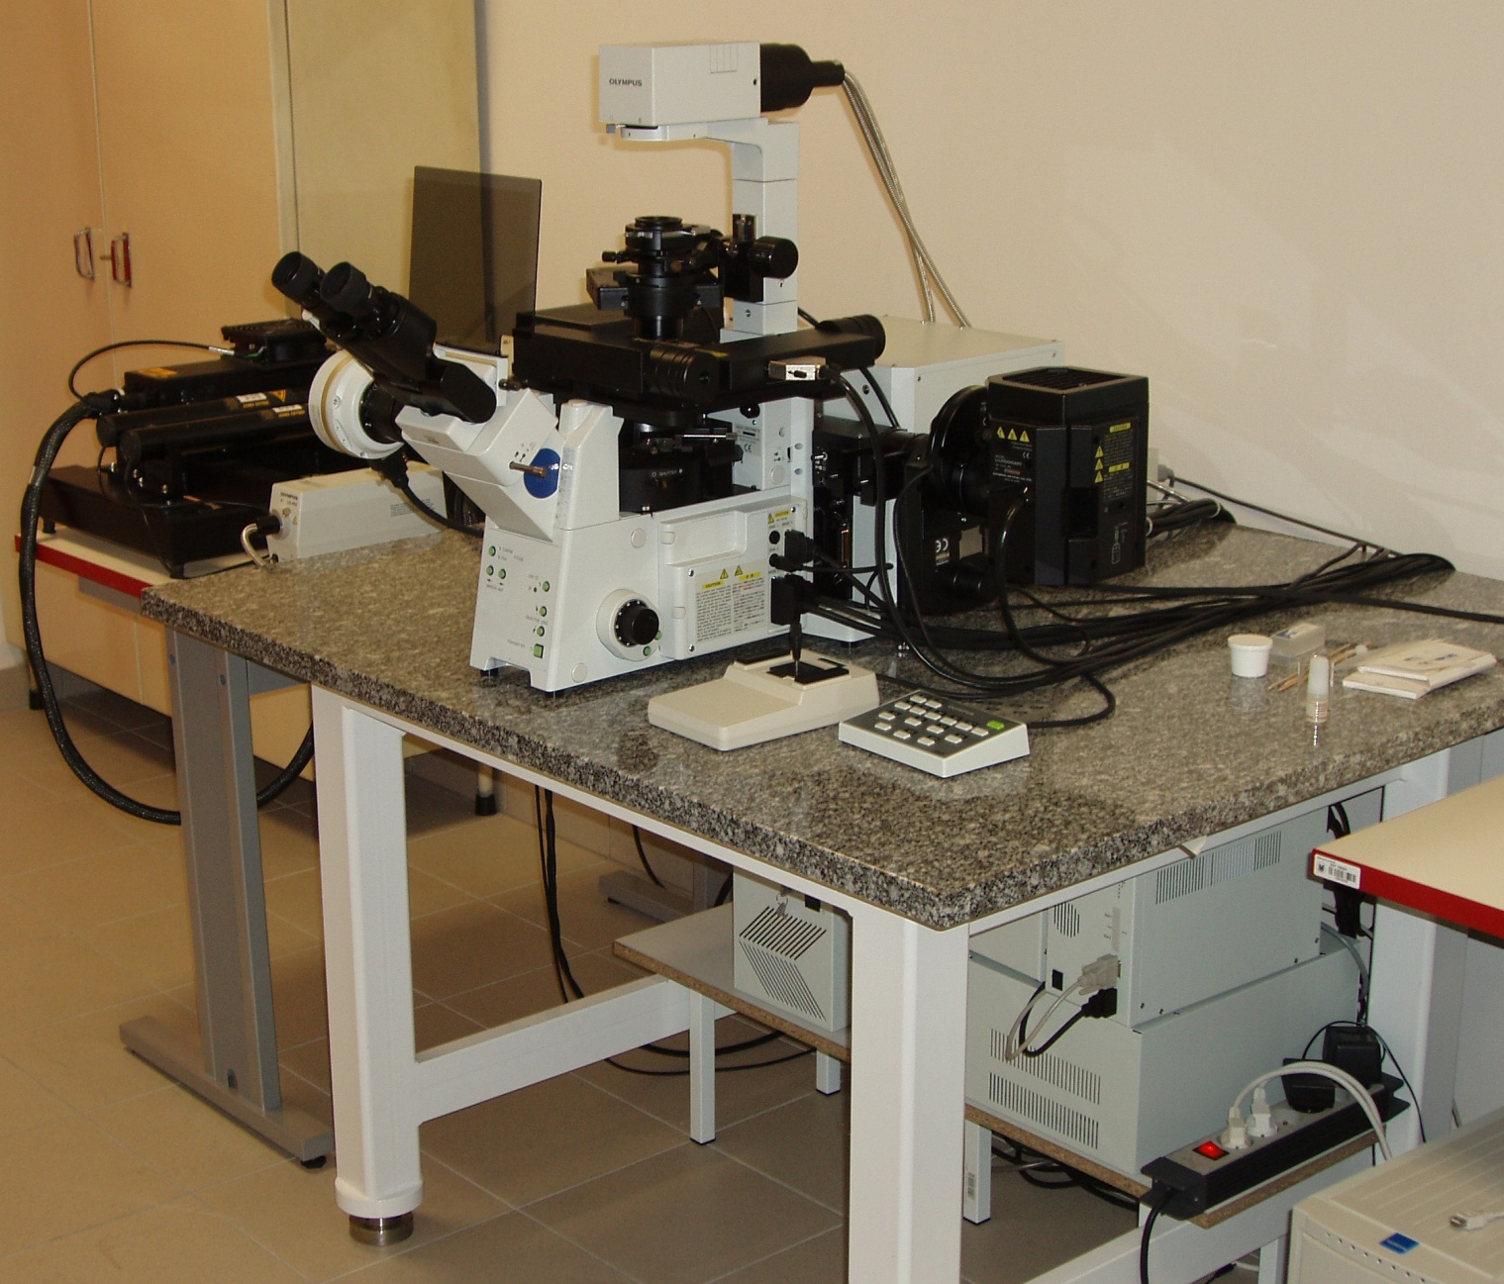
Olympus Fluoview 500
b
c
a
a mikroskop IX 81
b konfokální nástavec
c lasery
d řídící jednotky
d
Info: http://www.olympusfluoview.com/products/fv500/index.html

Slide 19
Olympus Fluoview 500
optické řezy v rovinách XY, XZ, XYZ , XZY
schopnost zaznamenat změny i v časové rovině XYt, XYZt
současné snímání obrazu v procházejícím a fluorescenčním světle
použití 4 kanálů zároveň
sekvenční snímání
volitelnost rychlosti a typu rastrování => kvalita snímku
kompenzace šumu, zesíleni signálu
3D rekonstrukce obrazu a rotace - Imaris
Skenování – str. 7, 3D imaging str. 8: http://www.olympusfluoview.com/brochures/pdfs/fluoview.pdf

Slide 20
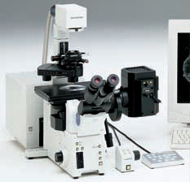
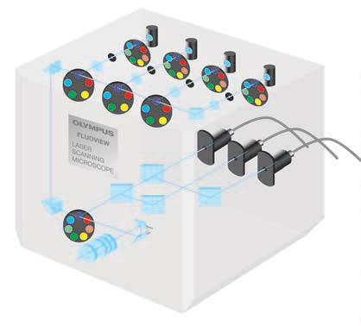
Olympus Fluoview 500
Stavba – str. 4: http://www.olympusfluoview.com/brochures/pdfs/fluoview.pdf

Slide 21
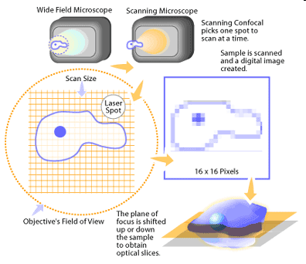
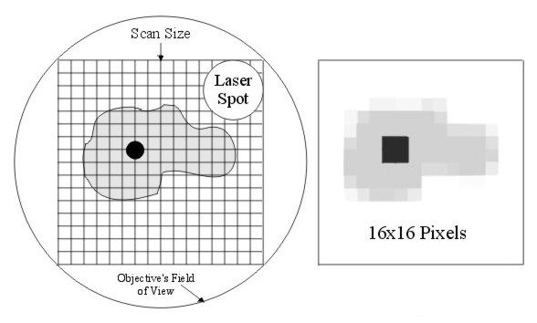
Rastrování
typy mikroskopu:
• rastrující konfokální mikroskop - skenující zařízení zařizuje posun ohniska excitujícího laserového paprsku
  • konfokální mikroskop s rotujícím diskem - místo skenujícího zařízení obsahuje rotující Nipkowovův kotouč, na kterém je mnoho navzájem oddělených clonek
www.bioteach.ubc.ca
netvoří obraz vcelku, ale bod po bodu, řádkováním
pomocí řádkování jsou snímány optické body v rovině XY i jednotlivé optické řezy v ose Z díky definovanému posuvu objektivu
konfokální obrazy jsou zaostřené a představují jednotlivé optické řezy vzorkem
složení trojrozměrných obrazů vychází z možnosti postupného snímání desítek až stovek optických řezů v ose Z

Slide 22
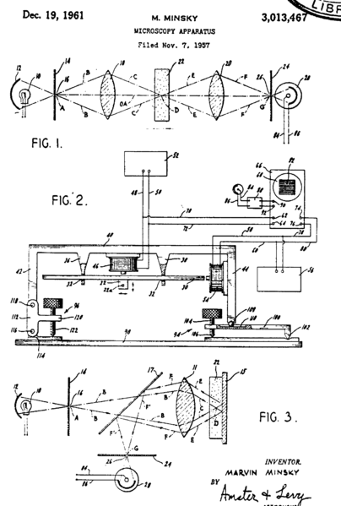


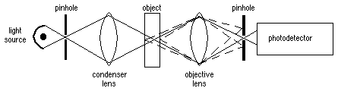
Historie
Marvin Minský
1957 – patent
neměl vhodný zdroj světla
http://pt.wikipedia.org/wiki/Ficheiro:Primeira_P%C3%A1gina_da_Patente_de_Marvin_Minsky_Sobre_o_Microsc%C3%B3pio_Confocal.gif
http://www.currentprotocols.com/protocol/cy0208
Notes:
Důležitý doplněk: Nipkowův kotouč desítky až stovky tisíc otvorů (200 tis) v Archimedových spirálách kotouč rotuje (desítky Hz) otvory konjugované (v dopadajícím a detekovaném světle-viz. Petráň)
Základem je tzv. Nipkowův kotouč, na kterém je systém velmi malých otvorů. Tyto otvory jsou osvětlovány intenzívním světlem, promítnuty objektivem na vzorek, světlo z nich odražené je objektivem opět fokusováno na konjugované otvory v Nipkowově kotouči a obraz vytvořený světlem těmito otvory prošlým je pozorován standardním okulárem. Rastr pokrývající celý obraz je vytvořen rotací kotouče (obr. 4). Celé zařízení je velmi náročné na přesnost a k zobrazení se využívá jen asi 1 % světla.

Slide 23
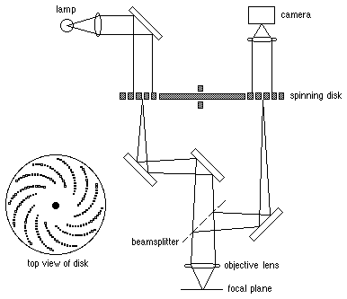
Historie
Petráň M. a Hadravský M. (1967) - konstrukce konfokálního mikroskopu pracujícího na bázi rotace Nipkowova kotouče (Tandem Scanning Confocal Microscope)
rozvoj od konce 70. let 20. století - rozmítaný laserový paprsek, počítač
dvou (multi-) fotonový mikroskop
http://www.currentprotocols.com/protocol/cy0208
Doporučuji dokument čt: Prof. Petráň (cca 18 min): http://www.ceskatelevize.cz/program/10209988352-07.05.2009-22:45-2-zaslapane-projekty.html?backaddr=search&tipy=1&online=1
Notes:
Důležitý doplněk: Nipkowův kotouč desítky až stovky tisíc otvorů (200 tis) v Archimedových spirálách kotouč rotuje (desítky Hz) otvory konjugované (v dopadajícím a detekovaném světle-viz. Petráň)
Základem je tzv. Nipkowův kotouč, na kterém je systém velmi malých otvorů. Tyto otvory jsou osvětlovány intenzívním světlem, promítnuty objektivem na vzorek, světlo z nich odražené je objektivem opět fokusováno na konjugované otvory v Nipkowově kotouči a obraz vytvořený světlem těmito otvory prošlým je pozorován standardním okulárem. Rastr pokrývající celý obraz je vytvořen rotací kotouče (obr. 4). Celé zařízení je velmi náročné na přesnost a k zobrazení se využívá jen asi 1 % světla.

Slide 24
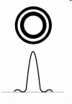
Klasická mik.
Konfok. Mik.
Předpoklad malé tloušťky preparátu
Silné vzorky – překrývání obrazu zaostřené roviny nezaostřenými (nad i pod)
Vzorky o tloušťce menší než je hloubka ostrosti objektivu (závisí na numerické apertuře)
obrazem ne bod, ale Airyho kroužky
Potlačení mlhavého pozadí obrazu
Optická tomografie
Obraz vzniká skládáním z jednotlivých bodů, které jsou pozorovány přes clonky, jejíž rozměry bývají menší než Airyho kroužky

Slide 25
widefield
CLSM
myší mozek hippocampus
myší hladká svovina
pylové zrno, slunečnice
Poznámka: významné množství fluorescenčního signálu obrazu v širokém poli se nachází mimo ohniskové roviny.

Slide 26

Výhody CLSM
odstranění mimoohniskových rovin
vysoký kontrast obrazu
neinvazní metoda
zachování prostorového uspořádání
schopnost vytvoření prostorové rekonstrukce
digitální forma výstupu - rotace, perspektiva, ...
schopnost zobrazení buňky - tkáně - mnohobuněčného organismu
současné použití až 4 kanálů + procházející světlo

Slide 27
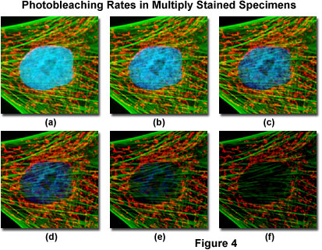
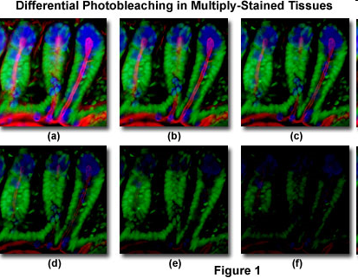
Nevýhody CLSM
délka zpracování materiálu i snímků →,,vyhasínání fluorescence” (photobleaching)
neostré snímky při nízké intenzitě fluorescence
pořizovací cena (mikroskop, konfokální nástavec, počítač + program)

Slide 28
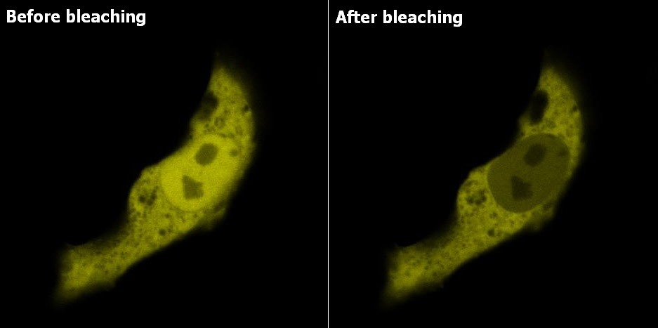
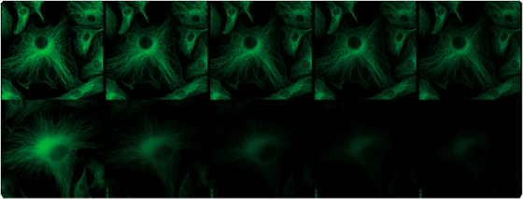
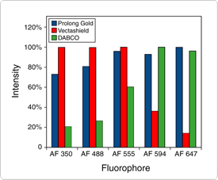
ProLong® Gold antifade reagent
Prolong Gold
Vectashield
DABCO
www.invitrogen.com
http://abrc.sinica.edu.tw/icm/app_out/main/jpg/theorem04.jpg

Slide 29
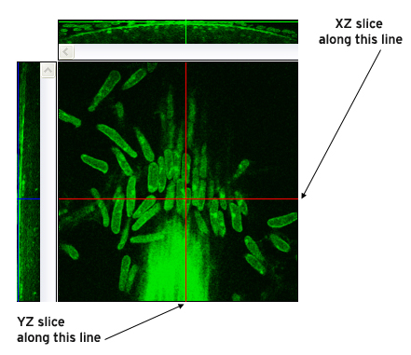
http://microscopy.duke.edu/3D/

Slide 30
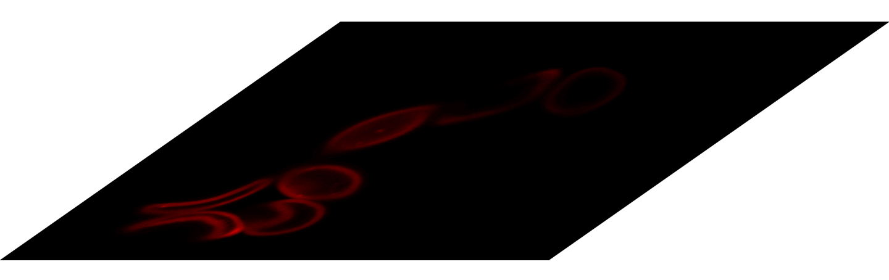
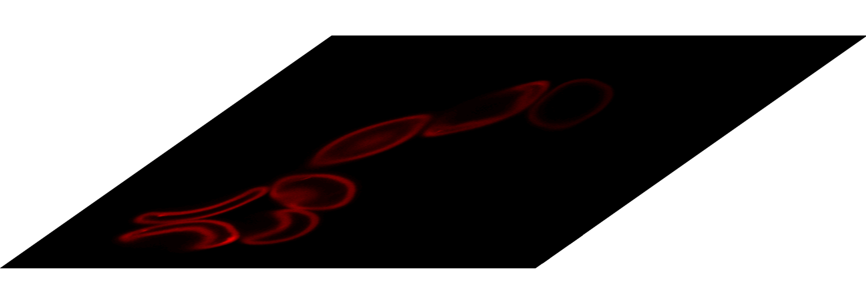
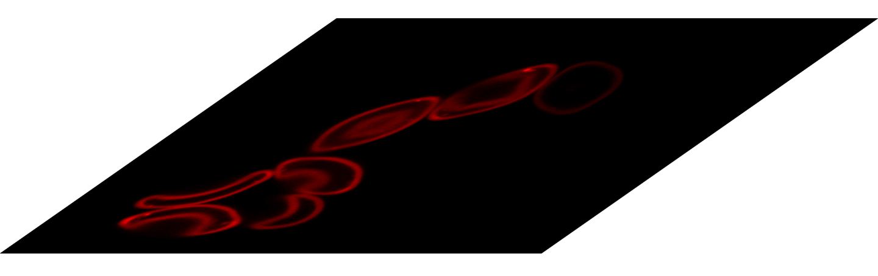
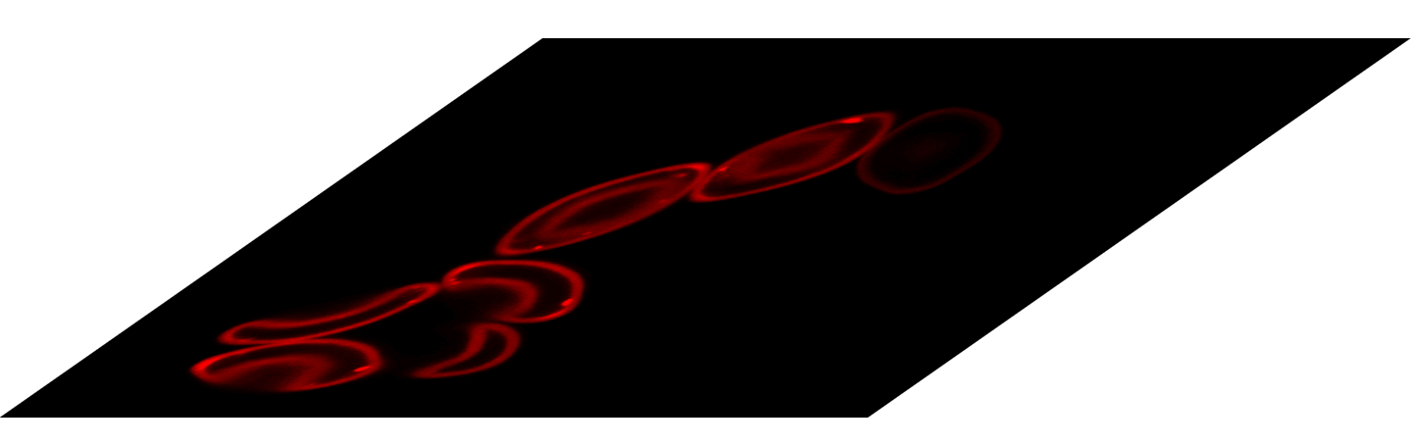
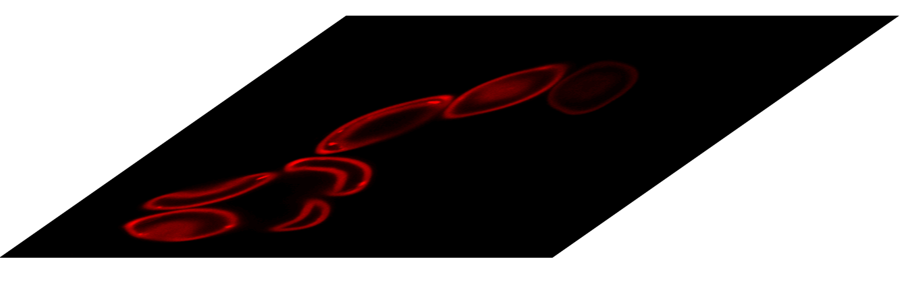
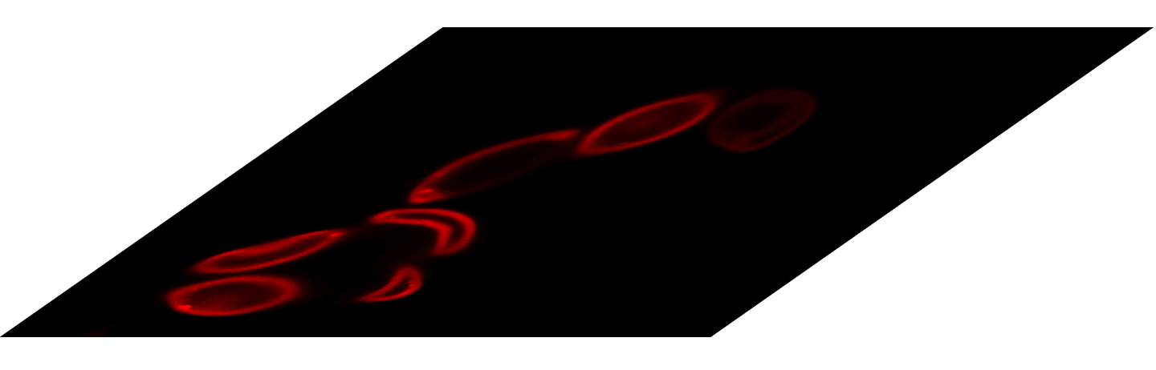
směr snímání

Slide 31
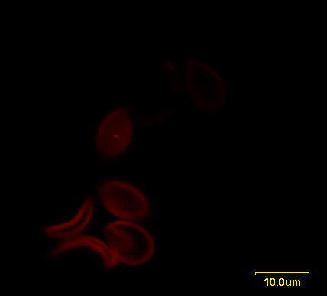
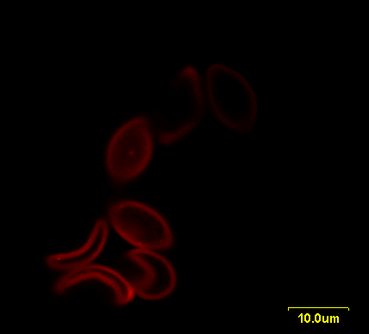
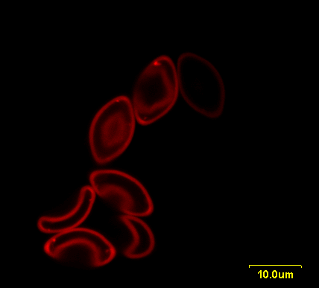
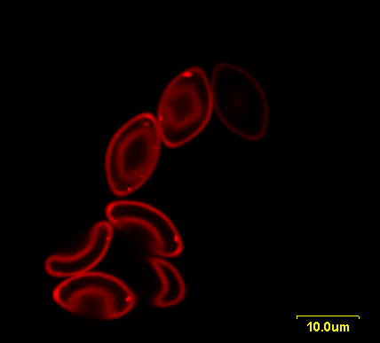
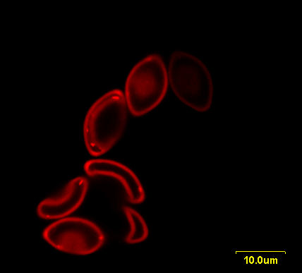
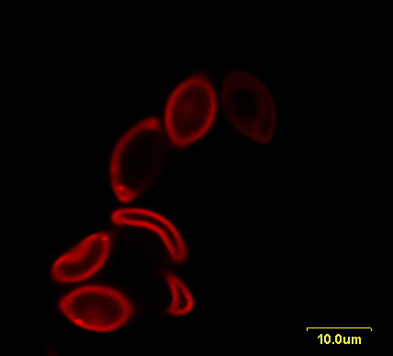
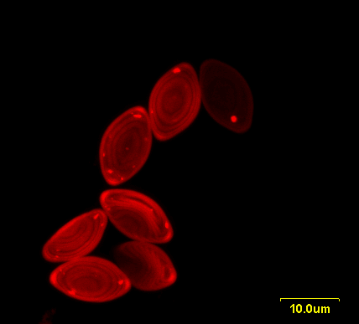

Slide 32
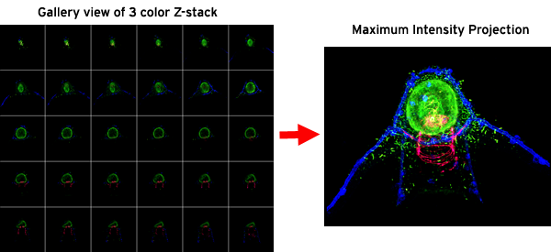
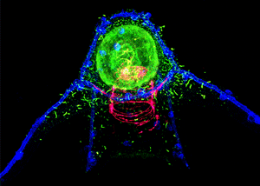
http://microscopy.duke.edu/3D/

Slide 33
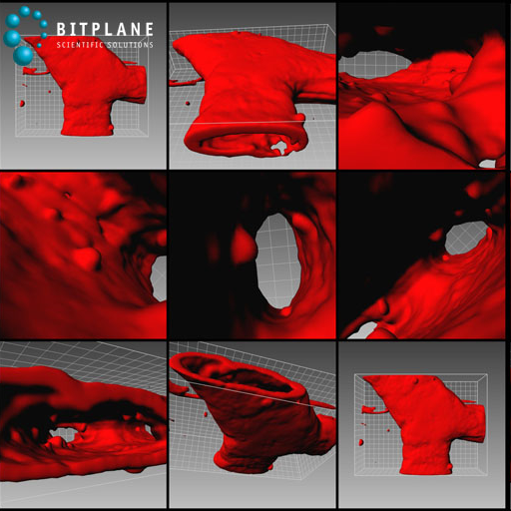
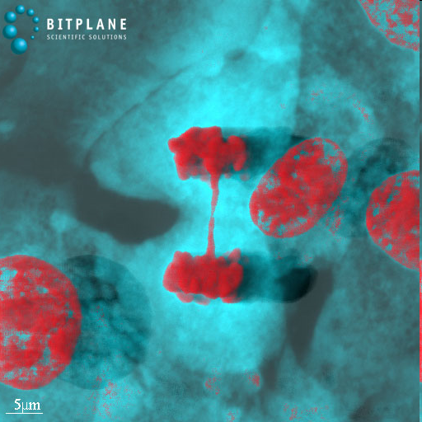
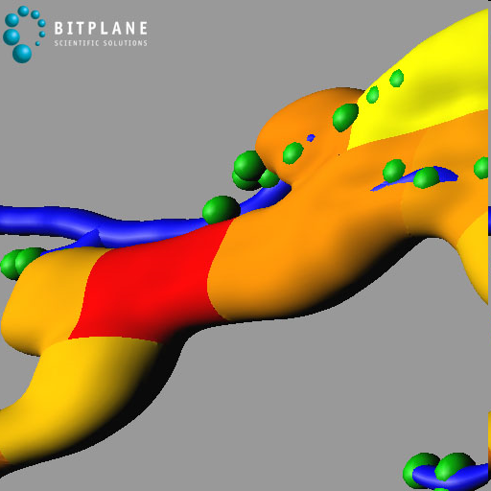
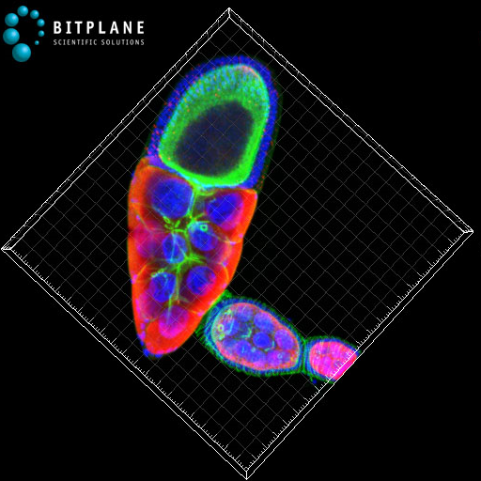
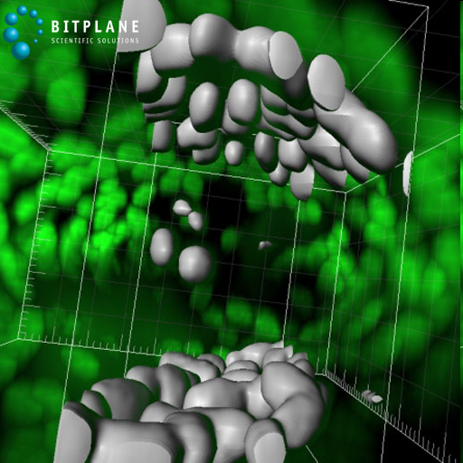
Imaris
software (Bitplane)
vizualizace
segmentace a interpretace 3D a 4D dat
http://www.imaris.com/go/products/imarisbatch

Slide 34
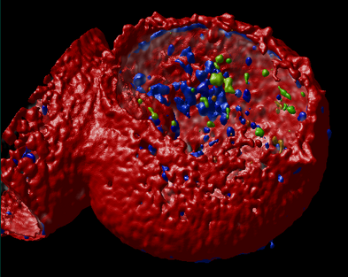
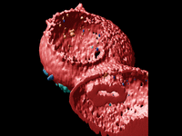
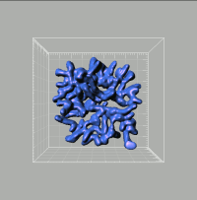
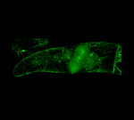
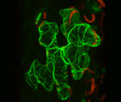


Další programy:
Leica LAS software, ImageJ, MetaMorph and Huygens
http://microscopy.duke.edu/3D/
Tabák. b. v telofázi
Imaris software Bitplane
Cytoskelet a chloroplasty tabáku
LSM510 3D module (Zeiss)
neurokapsule
Imaris software Bitplane
Metaphase : LSM510 3D module (Zeiss)
Metaphase
Imaris software Bitplane
http://www.crp-sante.lu/en/Competence-centers/Luxembourg-Biomedical-Research-Resources/Confocal-Microscopy/Activities/3D-reconstructions-and-animations

Slide 35







Využití světla pro CLSM
reflexe - textura a složení povrchů - elektronických součástek, studium neuronových sítí (pomocí Ag), …
procházející světlo
fluorescence - struktura
buňky a tkání, studium
metabolických drah, ...

Slide 36



Slide 37


vazba aktin-faloidin (FITC)

Slide 38


vazba aktin-faloidin (FITC)

Slide 39

vazba aktin-faloidin (TRITC)

Slide 40



fluorescence Gomoriho trichromu

Slide 41

vazba tubulin-protilátka (FITC)

Slide 42



vazba aktin-faloidin (FITC)
vazba DNA-DAPI

Slide 43


vazba aktin-faloidin (FITC)
vazba DNA-DAPI
vazba mitochondrie-mitotracker red
neuron, vazba mikrotubulové proteiny- protilátka (Texas-RED)

Slide 44

autofluorescence

Slide 45



Muller, Worsaae (2006)
Phalloidin, F-actin: Annelida; body wall musculature

Slide 46

NERVOVÝ SYSTÉM - BONELLIA VIRIDIS (ECHIURA)
Anti-tyrosinatedtubulin
immunoreactivity, ventral view, depth-coding
Hessling, Westheide (2002)

Slide 47

In vivo labeling of different embryonic territories with three spectrally distinct fluorescent proteins
Rhee et al. 2005

Slide 48


glutaraldehyde-introduced fluorescence for
the microscopic analysis of plant biotrophic interactions
FESTER et al. 2008

Slide 49

Srovnání 3 metod užívaných ve fluorescenční mikroskopii
rtuťová výbojka
laser
laser
optický řez
(0,5-2µm)
fluorescenční
konfokální
2-fotonová
excitační světlo
oblast excitace ( „vyhasínání“)
pozorovaná oblast
(Lacey, 1999)
Notes:
jednofotonové konfokální mikroskopy nemají možnost UV excitace, proto až nyní bude možné získávat konfokální obrazy při užití fluorochromů s UV excitací.
Dvoufotonový mikroskop představuje nový typ konfokálního mikroskopu (Denk et al., 1990,
Diaspro, 2002). Od „klasického“ laserového konfokálního mikroskopu se odlišuje tím, že místo
jednofotonové excitace využívá excitace dvěma fotony, které jsou absorbovány prakticky současně, tedy
v jediném kvantovém okamžiku. Toto je možné zabezpečit pouze pomocí speciálního laseru, který vysílá
fotony s šířkou pulsu řádově 100 femtosekund. Energie fotonů se sčítají, a proto je při dvoufotonové
excitaci vlnová délka vysílaného záření zhruba dvojnásobná než u jednofotonové
excitace.Pravděpodobnost dvoufotonové excitace je úměrná druhé mocnině intenzity excitačního pole,
která je nejvyšší v ohnisku objektivu. K excitaci tak dochází pouze v rovině zaostření, a proto k získání
obrazů optických řezů vzorkem nepotřebujeme odstiňovat obraz z nezaostřených míst pomocí konfokální
clonky, jako je tomu u „klasického“ jednofotonového konfokálního mikroskopu. Vzorek je tak ozařován
pouze bodově a zhášení fluorochromů v nezaostřených místech vzorku je výrazně omezeno.
Mezi hlavní výhody dvoufotonové mikroskopie ve srovnání s klasickou konfokální mikroskopií
patří:
- výrazně menší zhášení fluorochromů v celé tloušťce vzorku
- větší hloubka proostření (až do 400μm) i u vzorků, jejichž povrchové vrstvy vykazují silnou
fluorescenci
- zvýšený podíl signálu k šumu (signal/noise ratio), tedy kontrastnější obrazy, zejména ve větších
hloubkách vzorku
- snížená fototoxicita, umožňující krátko- i dlouhodobé pozorování živých buněk a tkání i při
použití fluorochromů s UV excitací
- excitace laditelná v rozmezí od UV do modrozelené oblasti (700-1000 nm) bez speciální optiky
nutné při excitaci UV lasery
- lepší možnosti detekce jednotlivých molekul, např. metodou FRET (fluorescence resonance
energy transfer)
Dvoufotonová mikroskopie má široké využití v mnoha biologických oborech. Umožňuje získávat
tenké optické řezy buňkami či tkáněmi a zobrazit jejich různé komponenty s využitím vícenásobného
barvení. Při fyziologických studiích bývají často využívány časové série, zaznamenávající časové změny
např. v koncentraci různých iontů v různých oblastech studovaného vzorku. Digitální obrazy sérií
optických řezů představují data vhodná pro kvantitativní měření i pro počítačové trojrozměrné
rekonstrukce relativně velkých oblastí vzorku, aniž by bylo nutné řešit problém lícování následných
fyzických sériových řezů (Pawley, 1995).
V přednášce budou diskutována některá úskalí, kterým je třeba čelit při praktickém používání
dvoufotonové excitace, např. jaké barvení je vhodné či jak zabránit přehřátí vzorku, ke kterému může
dojít z různých příčin, jako je příliš velká intenzita budícího laserového záření či absorpce infračerveného
záření některou složkou vzorku. (http://wwwueb.asuch.cas.cz/methods/files/Methods_2003/abstrakta_2003.pdf)

Slide 50



Dvoufotonová mikroskopie
absorbce 2 fotonů fluorochromem ve stejném okamžiku => záření s dvojnásobnou vlnovou délkou (poloviční energie) => excitační záření 700 nm (červená) => emitované záření 900 nm
http://biomicroscopy.bu.edu/r_nonlinear.htm

Slide 51
Výhody
se zvyšující se intenzitou záření zdroje se zvyšuje pravděpodobnost absorpce 2 fotonů fluorochromem
excitace fluorochromu jen v zaostřené rovině => odpadá nutnost konfokální clonky => maximum světla
velká vlnová délka (700 nm) => pomalejší „vyhasínání“
menší rozptyl světla ve vzorku
větší penetrace světla ve vzorku
malá fototoxicita (x UV záření)
Nevýhody
cena Ti:Sapphire laseru
ohřev vzorku => užití laserových pulsů než plynulé ozáření

Slide 52
Základní omezení konfokální mikroskopie
ze zdroje
n₁ fotony
PIXEL
.
λ₁
picture element, obrazový prvek
někdy též pel, dále zkracováno na px
nejmenší jednotka digitální rastrové grafiky
jeden bod obrázku zadaný svou barvou
α₁
δ_{y}
δ_{x}
δ_{z}
VOXEL
x,y,z
(volumetric – objemový + pixel)
částice objemu, představující hodnotu v pravidelné mřížce třídimenzionálního prostoru počítačové grafiky
analogie k pixelu, který reprezentuje 2D grafiku
voxely se používají nejčastěji při vizualizaci a analýze lékařských a vědeckých dat
α₂
n₂ fotony
λ₂
k detektoru
Zdroj: Handbook of Biological Confocal Microscopy. J.B.Pawley, Plennum Press, 1989

Slide 53




konvoluce
zkreslení díky nedokonalosti optických zařízeni
bodová rozptylová funkce
= PSF - Point Spread Function - důvod „rozmazání“ obrazu
dekonvoluce
matematické zpracování obrazu, které redukuje rozmazání obrazu a vylepšuje kontrast a rozlišení
Notes:
Deconvolution is a mathematical processing of images to reduce the blur from out of focus light. It brings improvements in both contrast and resolution and can be used for both 2D and 3D datasets.
Kvalitu snimků lze vylepšit pomoci počitačove dekonvoluce. Obraz pozorovaneho
objektu v mikroskopu neni idealni, ale podleha optickemu zkresleni diky nedokonalosti
optickych zařizeni. Hovořime o tzv. konvoluci signalu. Idealni opticka draha paprsku skrze
opticke zařizeni je konvolvovana matematickou přistrojovou funkci popisujici zkresleni
zařizeni (tzv. bodova rozptylova funkce, PSF). Pokud je možne tuto funkci identifikovat (v
praxi se použiva různych aproximaci nebo experimentalně naměřena přistrojova funkce), lze
pomoci softwaroveho dekonvolučniho algoritmu ziskat nezkresleny obraz (Swedlow a
Platani, 2002). ZDROJ: https://is.muni.cz/auth/th/63720/prif_m/diplomova_prace.pdf
------------------------------
V oblasti zpracova´nı´ digita´ lnı´ho obrazu je konvoluce jednou z nejcˇasteˇji pouzˇ ı´vany´ch
operacı´. Tato operace ulozˇ ı´do vy´ stupnı´ho obrazu linea´ rnı´ kombinaci intenzit ze vstupnı´ho
obrazu.
bod ve vy´ stupnı´mobraze je va´zˇeny´msoucˇtembodu° ze vstup-
nı´ho obrazu. To jake´ majı´ jednotlive´ body va´hy je da´no konvolucˇnı´m ja´drem
rozptylova´ funkce popisuje rozmazanı obrazu.
(zdroj: https://is.muni.cz/auth/th/50771/fi_r/rigorous.pdf)
Světlo dopadající na detektor, vzniklé v jednom (imaginárním) bodě snímaného obrazu lze popsat funkcí, která se nazývá PSF (Point Spread Function). Tato funkce má při získávání obrazu velký význam. PSF určuje, jak bude vypadat každý zobrazený bod vzorku. Uvažujeme-li, že vzorek je složen z jednotlivých bodů, pak v získaném obraze je místo každého takového bodu funkce PSF s intenzitou příslušného bodu vzorku, tato operace je nazývaná konvoluce (bude popsána později).
Čím je obraz PSF větší, tím více bude nasnímaný obraz rozmazaný; velká PSF tak přispívá ke snížení rozlišení obrazů. PSF konvenčních mikroskopů je v porovnání s konfokálními poměrně velká.
(zdroj: http://is.muni.cz/th/50721/fi_m/diplomka.pdf)

Slide 54

http://www.3d-doctor.com/hubble.jpg

Slide 55


AutoDeblur®
AutoQuant®
http://spectraservices.com/DEBLUR.html

Slide 56
Informační zdroje
http://www.olympusconfocal.com/theory/LSCMIntro.pdf
http://www.fmhs.auckland.ac.nz/sms/biru/gallery/clsm-images.aspx
http://www.bcm.edu/cain_foundation/noframes/html/pages/staff/robert_mcneil.htm
Clypeaster subdepressus larva: http://mestrado.organelas.com/en/category/confocal/
http://www.confocal-microscopy.org/
http://measure.feld.cvut.cz/groups/edu/sz2/prednasky/2sadaPrednasky/Princip_konfokalni_mikroskopie.pdf
http://www.physics.emory.edu/~weeks/lab/papers/ebbe05.pdf
http://www.olympusfluoview.com/theory/LSCMIntro.pdf
http://apfyz.upol.cz/ucebnice/down/optmikro.pdf
Fluorofory: http://www1.lf1.cuni.cz/~zfisar/fluorescence/soubory/fluorofory.htm

Slide 57




Literatura

